Slide 1
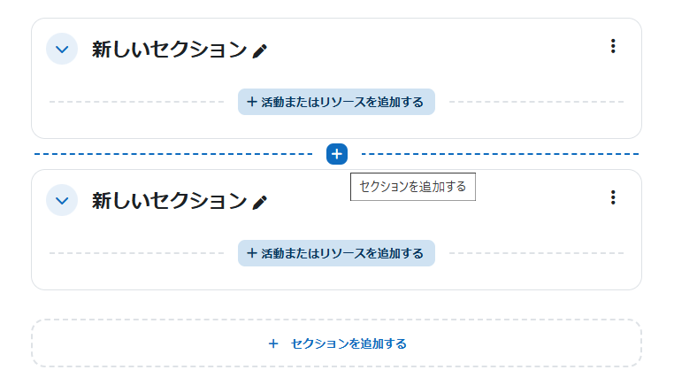
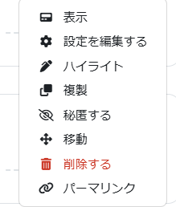
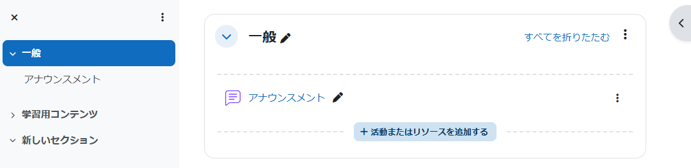
セクションを編集する
セクションに名称や説明を入力しておくと、コースの見栄えが整います。セクション名はコースインデックスに表示されます。 先にセクションの編集を済ませておくと、コースの全体像が整いやすく、後のコンテンツ実装を効率的に行うことが出来ます。
「編集モード」に切り替え、セクション名の右側にある「編集」から「設定を編集する」をクリックします。
セクション名を入力します。セクションの説明は任意入力項目です。
「変更を保存する」をクリックします。
セクションタイトルのみを変更したい場合は、セクション名の横の鉛筆マークからも可能です。
セクション間にある「セクションを追加する」をクリックするとセクションを増やすことができます。
「秘匿する」をクリックすると、セクションを受講生に対して非表示にできます。 制作中のものや一時的に使わないコンテンツを隠す、管理者のみが見られる領域を用意する等にも利用できます。
「移動」を選択するとセクションの順番を変更することができます。 セクションの順番はコースインデックスからも操作可能です。
セクション名の右側にある「編集」から「削除する」をクリックしてセクションを削除することができます。
【参考】
コース作成直後はこのように「アナウンスメントフォーラム」が設置されているセクションが用意されます。 ここは「一般セクション」と呼ばれるセクションです。削除することはできません。 コースのヘッダーのような位置付けのため、コース概要や説明・挨拶等を入力することをおすすめします。
セクションを編集する

